Slide 1
DEPARTAMENTO DE CIENCIAS ECONÓMICAS, ADMINISTRATIVAS Y DE COMERCIO
TESIS DE GRADO
Previa a la obtención del título de:
INGENIERA EN MERCADOTECNIA
AUTORA: FONSECA FACTOS NATALI MISHELLE
TEMA: “PLAN DE COMUNICACIÓN INTEGRAL PARA EL TURISMO CULTURAL DEL CANTÓN MEJÍA – PROVINCIA DE PICHINCHA”
DIRECTORA: DRA. IVONNE BENAVIDES
CODIRECTOR: ING. FARID MANTILLA
2015

Slide 2
CONTENIDO
Generalidades
Análisis situacional
Investigación de mercados
Propuesta Plan de Comunicación Integral
Conclusiones y recomendaciones

Slide 3
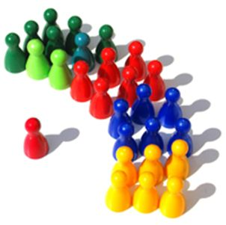
GENERALIDADES

Slide 4
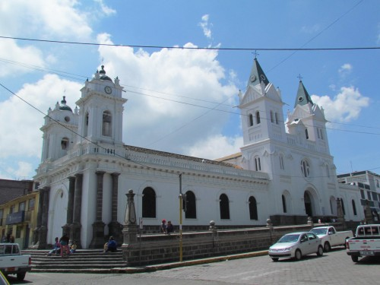
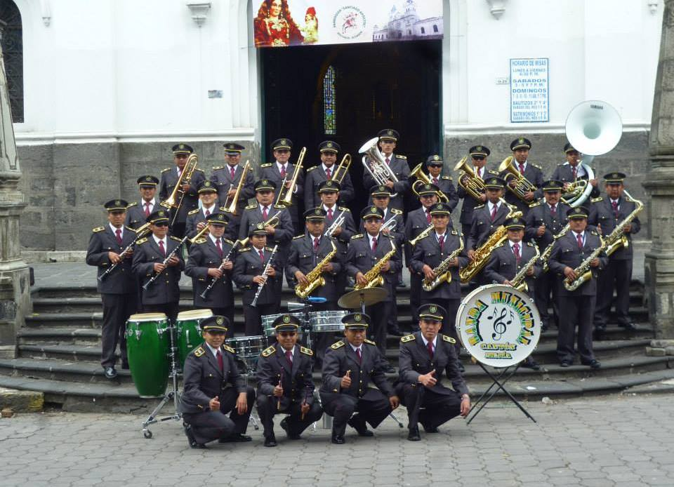
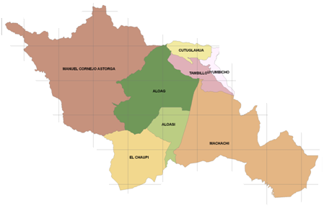
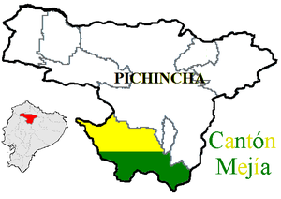
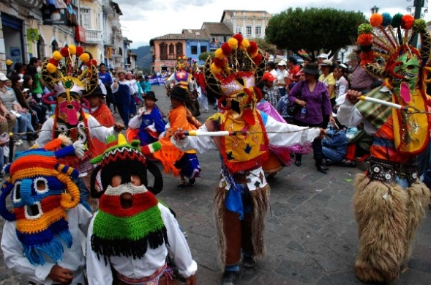
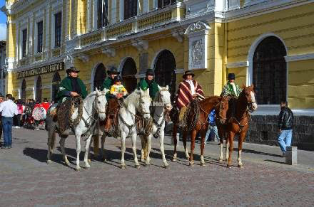
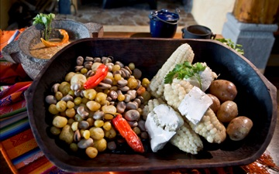
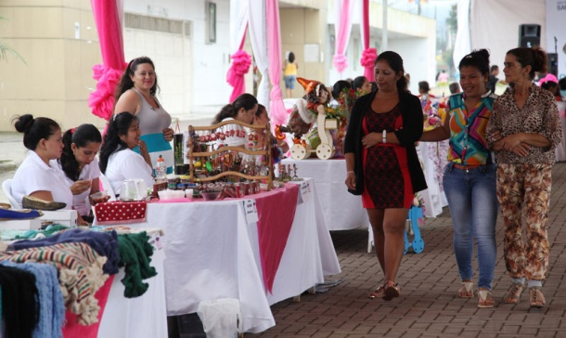
GENERALIDADES

Slide 5
Diagrama de Ishikawa
TURISMO
ORGANIZACIONAL
MARKETING
Promoción y difusión poco eficaz
Presupuesto
Insuficiente
Administración con un año de gestión
Publicidad temporal
Canales de comunicación mal explotados
Material informativo del turismo cultural limitado
Reestructuración en la mayoría de direcciones
Desconocimiento del turismo cultural del Cantón Mejía
Carente sentido de pertenencia
Insuficiente número de empresas dedicadas a promocionar destinos turísticos.
Se desconoce las expectativas y necesidades del cliente
Falencias en la comunicación interna
No existe un adecuado registro del legado cultural
Carente control de clientes reales y potenciales
RR HH
PRODUCTO
CLIENTES

Slide 6
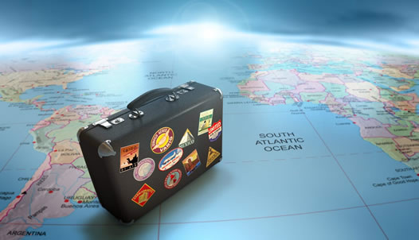
JUSTIFICACIÓN
Sector Turístico
Utilidad
Importancia
Propuesta
Factible

Slide 7
OBJETIVOS
Objetivo General
Diseñar un plan de comunicación integral para el turismo cultural del Cantón Mejía, Provincia de Pichincha, para el año 2015.

Slide 8
Objetivos Específicos
Establecer el Marco Conceptual
Realizar un diagnóstico Situacional del Cantón.
Establecer la metodología adecuada y acorde para la investigación.
Desarrollar la propuesta del Plan de Comunicación Integral,
OBJETIVOS

Slide 9
ANÁLISIS SITUACIONAL

Slide 10
RESUMEN FODA
FORTALEZAS
OPORTUNIDADES
La inflación no afecta porque la municipalidad busca gratuidad en eventos.
Reestructuración del área administrativa para un mejor funcionamiento municipal
El área financiera asegura la correcta y oportuna utilización de los recursos financieros
El cantón posee una gran riqueza cultural y natural
Existen leyes y planes que respaldan este plan de comunicación integral

Slide 11
RESUMEN FODA
DEBILIDADES
Ser una administración con un año de gestión
El área de Marketing está incluida en la dirección de Comunicación
Desacertada comunicación interna y externa
AMENAZAS
Presupuesto insuficiente
Fuga de clientes
Insuficiente número de empresas dedicadas a promocionar los destinos turísticos
Registro inadecuado del legado cultural

Slide 12
SÍNTESIS ESTRATÉGICA
FO
FA
DO
DA
Reestructuración municipal acorde a necesidades y enfocada al crecimiento conjunto
Alternativas de atracciones culturales cercanas o más conocidas
No existe un método de comunicación integrado que permita una mejor comunicación interna y externa.
No se brinda la importancia que requieren los atractivos turísticos culturales

Slide 13
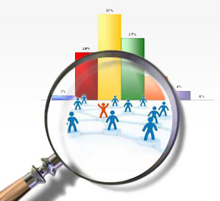
INVESTIGACIÓN DE MERCADOS

Slide 14
OBJETIVOS
Objetivo General
Conocer la demanda real y potencial de los cantones de interés para el Cantón Mejía.
Conocer cuáles son los medios de comunicación preferidos para recibir promociones.
Conocer cuál es la fiesta que se considera la más importante para resaltar las costumbres y tradiciones del cantón.
Determinar el nivel de aceptación de los eventos culturales.
Identificar las características del consumidor.
Objetivos Específicos

Slide 15
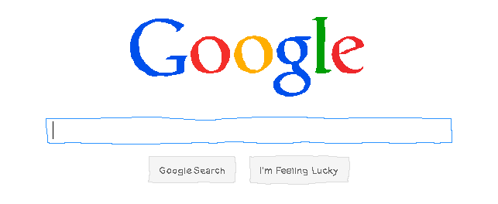
TIPO DE INVESTIGACIÓN
Investigación Descriptiva
ENCUESTA
Cuestionario
Encuesta Web

Slide 16
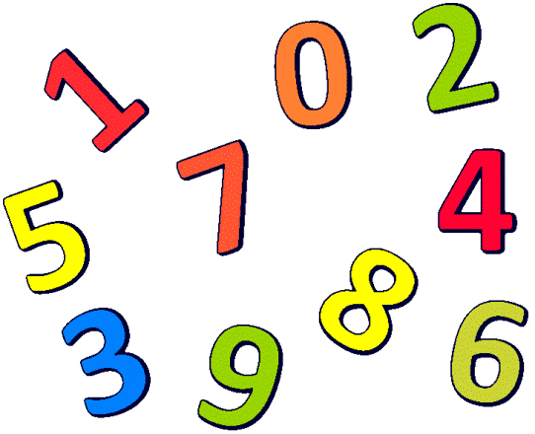
TÉCNICA DE MUESTREO
Muestreo Aleatorio Simple
N= 1327205
z=1.96 (95%)
p= 0.80
q= 0.20
e= 0.05
n=245,82

Slide 17
ANÁLISIS UNIVARIADO
EDAD:
20 y 30 con 56,9%
31 y 40 con 19.5%
SECTOR:
Sur de Quito con 53,7%
PROMOCIONADOS:
94,3%
REALIZAR TURISMO
90,7%
FRECUENCIA:
Más de una vez (46,7%)
Cuando exista una agenda cultural (36,6%)

Slide 18
PRESUPUESTO:
$20 - $60
FIESTA RECONOCIDA:
Paseo Procesional del Chagra (58,5%)
DIFUSIÓN:
NO con 77,2%
MEDIOS DE COMUNICACIÓN:
Internet (24,4%)
ANÁLISIS UNIVARIADO

Slide 19
ANÁLISIS BIVARIADO
HIPÓTESIS
H2: La promoción del turismo del Cantón Mejía tiene un nivel de importancia menor al 45% en el desarrollo de las actividades y presupuestos por parte del GAD Municipal.
H3: Más del 20% de las personas consideran al Cantón Mejía como una opción de visita turística cultural.
H3: El presupuesto destinado a turismo en el Cantón Mejía, depende de la alternativa u opción turística existente en el cantón.

Slide 20
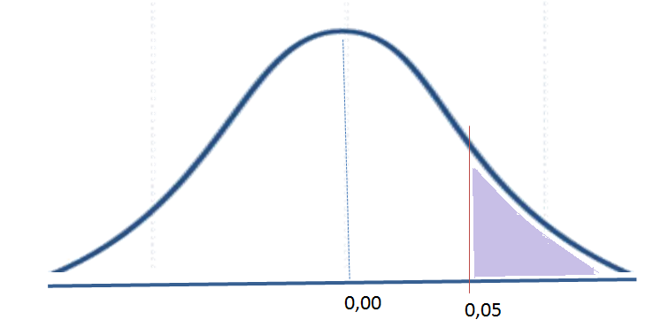
ANÁLISIS BIVARIADO
RESULTADOS PRUEBA CHI-CUADRADO
Variables | H2 |  | H3 |  | H5
Chi ² | 196.748 (a) | 72.992 (b) | 162.602 (a) | 45.829 (b) | 97.463 (a) | 163.398 (b)
Grados de libertad | 1 | 1 | 1 | 2 | 5 | 3
Significancia asintótica | 0.000 | 0.000 | 0.000 | 0.000 | 0.000 | 0.000
significancia α | 0,05 |  | 0,05 |  | 0,05
Se acepta | X |  | X |  | X
(Chi ² ≤ valor crítico)
Se rechaza
(Chi ² ≥ valor crítico)

Slide 21
PROPUESTA PLAN DE COMUNICACIÓN INTEGRAL

Slide 22
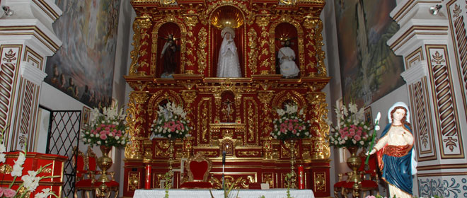
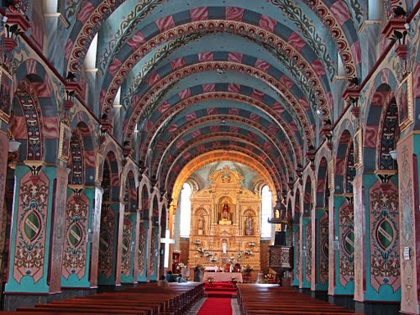
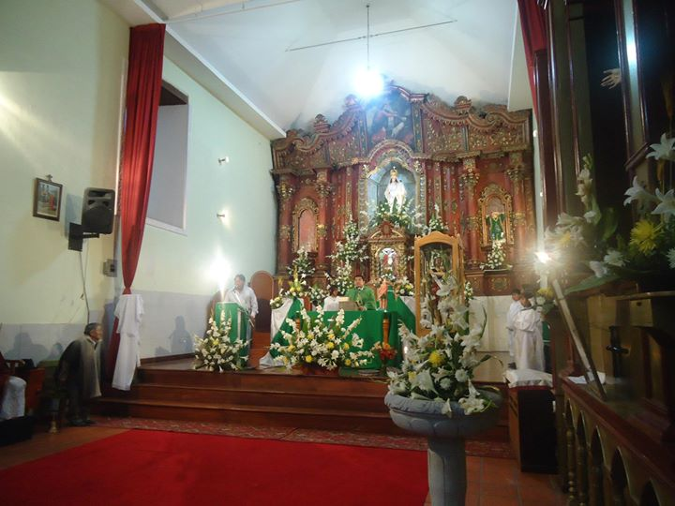
ANTECEDENTES
Santuario de la Virgen de los Dolores
Iglesia Matriz de Machachi
Iglesia de Uyumbicho
ATRACTIVOS CULTURALES ARQUITECTÓNICOS

Slide 23
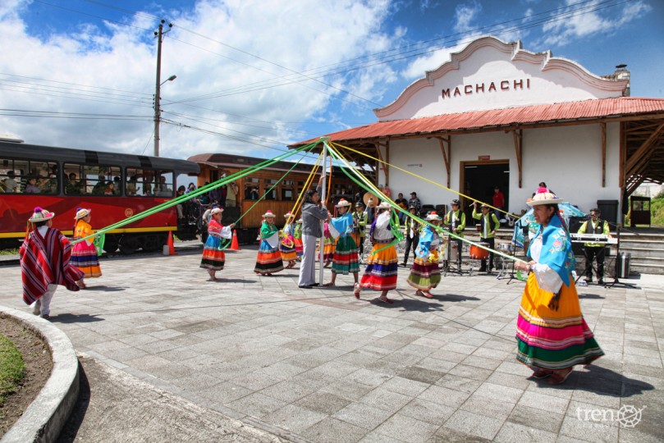
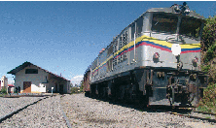
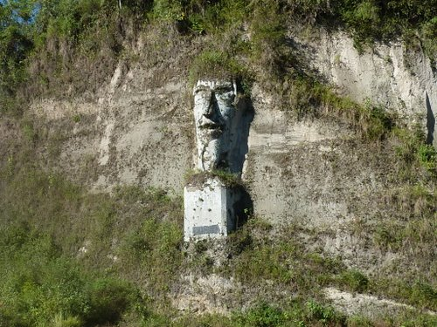
ANTECEDENTES
Estación del Tren Aloasí
Estación del Tren Tambillo
Cara del Diablo
ATRACTIVOS CULTURALES ARQUITECTÓNICOS

Slide 24
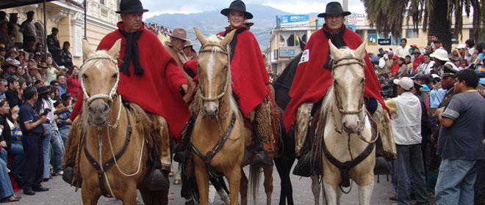
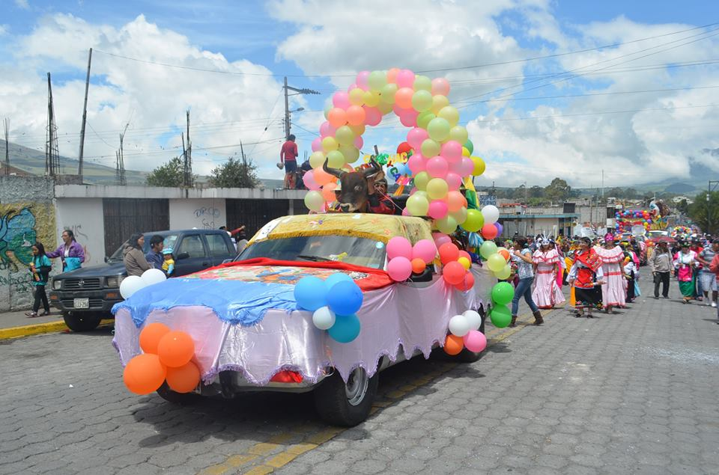
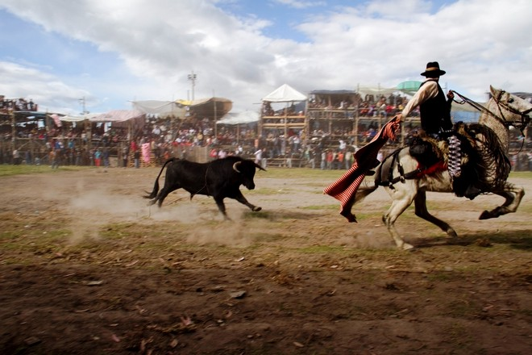
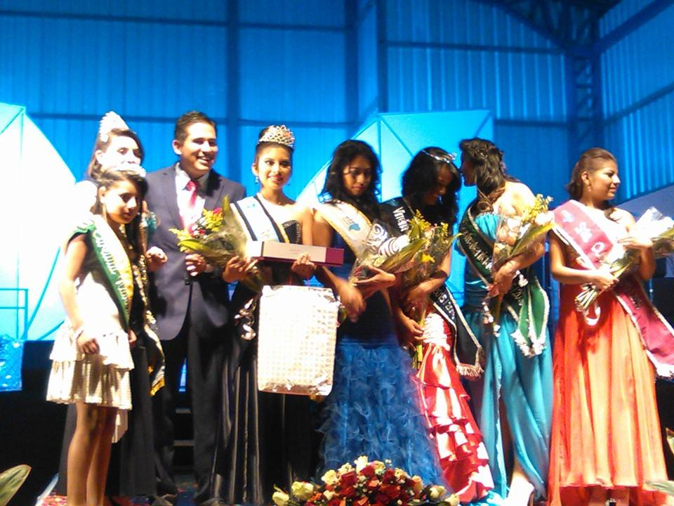
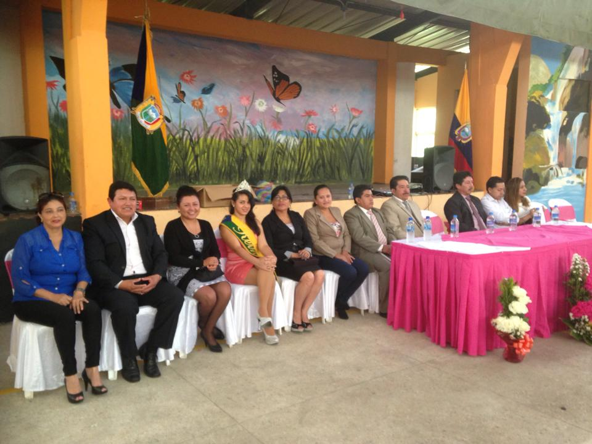
ANTECEDENTES
FIESTAS TRADICIONALES Y POPULARES
Fiestas de Carnaval
Fiestas de parroquialización
Paseo Procesional del Chagra

Slide 25
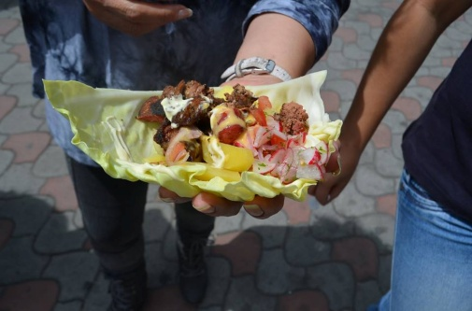
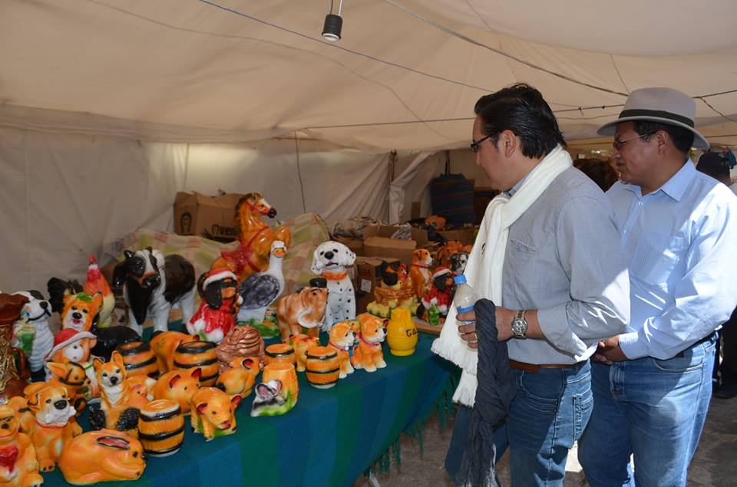
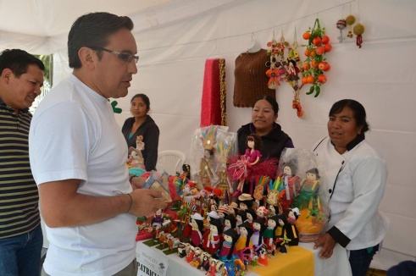
ANTECEDENTES
Ferias Gastronómicas
Exposición de Barros
Artesanías
Feria Valle de los 9 volcanes

Slide 26
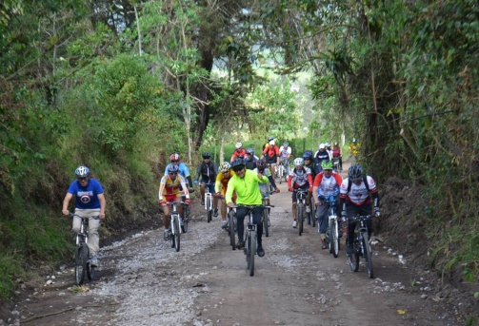
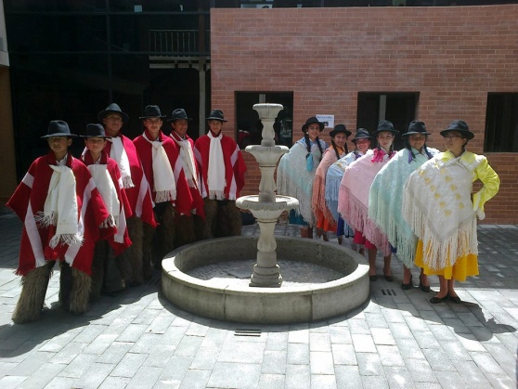
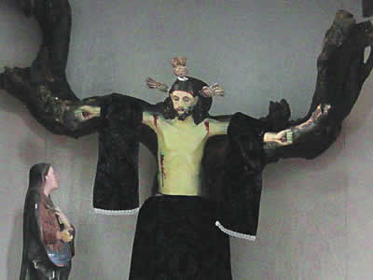
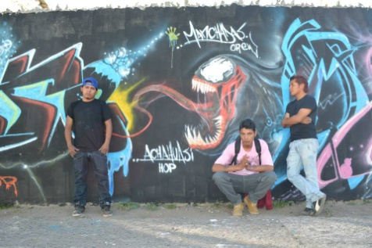
ANTECEDENTES
Manifestaciones Culturales
Señor del Casanto
Folklore y danza
Cultura Urbana
Música
Ciclopaseo

Slide 27
Criterios de Segmentación | Características
Segmentación Geográfica
Provincia: | Pichincha
Cantón: | Quito
Habitantes: | 2´239.191
Segmentación Demográfica
Edad: | 20 - 30 31 -40
Género: | Femenino Masculino
Nivel de Ingreso: | $0 - $700
Segmentación Conductual
Tipo de Turismo: | Turismo Cultural
Preferencia de Visita: | Más de una vez Cuando exista una agenda cultural
Actividades Importantes: | Paseo Procesional del Chagra Carnavales Fiestas Populares
SEGMENTACIÓN DE MERCADO

Slide 28
OBJETIVOS DE LA PROPUESTA
Objetivo General
Dar a conocer el turismo cultural del Cantón Mejía, resaltando sus costumbres y tradiciones, mediantes estrategias de promoción y comunicación enfocadas tanto en los habitantes del cantón como a turistas potenciales del Cantón Quito, convirtiendo al Cantón Mejía en un referente representativo del turismo cultural.

Slide 29
OBJETIVOS DE LA PROPUESTA
Mejorar la imagen de los atractivos turísticos.
Promover las costumbres y tradiciones del cantón Mejía.
Impulsar los atractivos turísticos culturales del cantón Mejía.
Objetivos Específicos

Slide 30
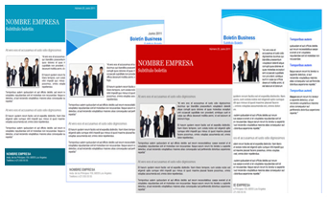
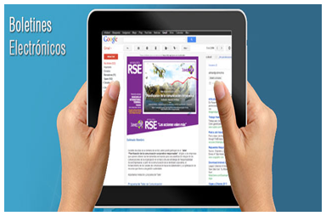
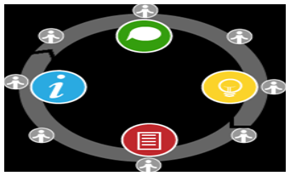
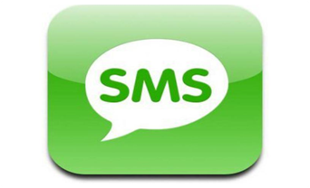
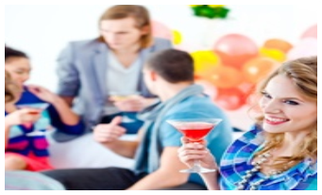
HERRAMIENTAS PARA COMUNICACIÓN INTERNA

Slide 31
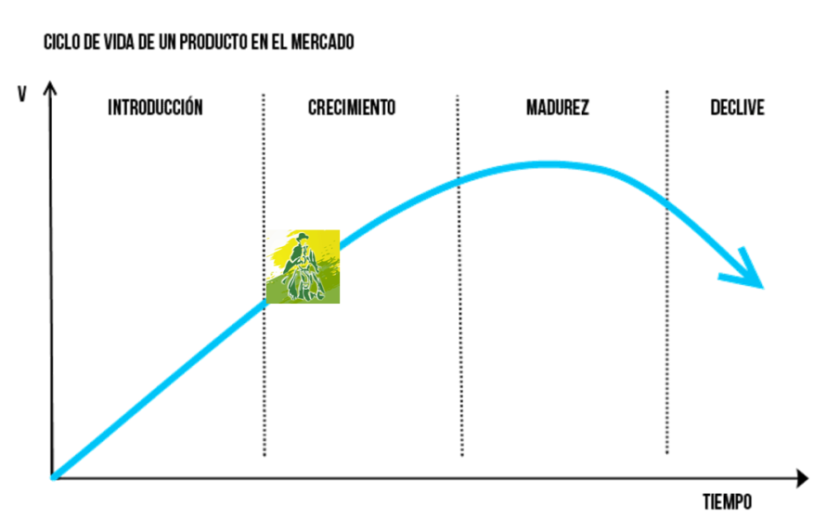
MARKETING MIX
PRECIO
PRODUCTO
PLAZA
PROMOCIÓN

Slide 32
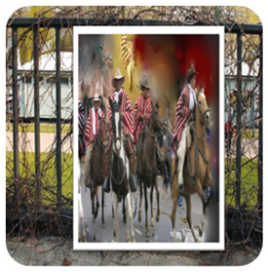
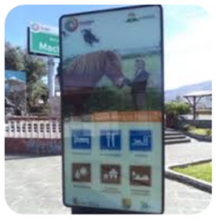
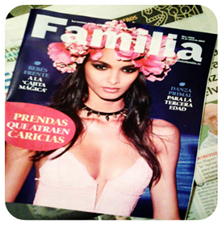
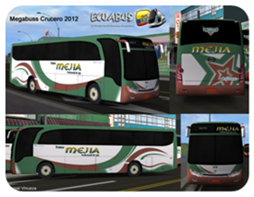
PUBLICIDAD

Slide 33
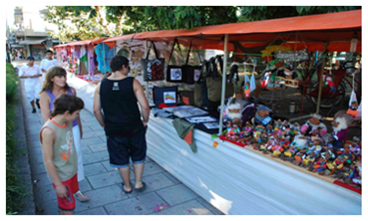
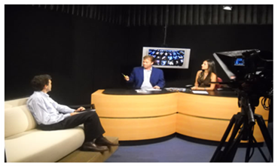
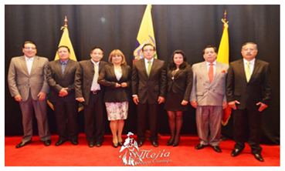
RELACIONES PÚBLICAS

Slide 34
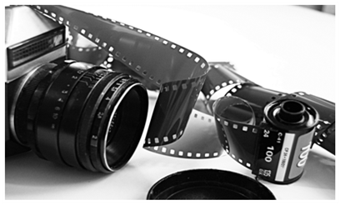
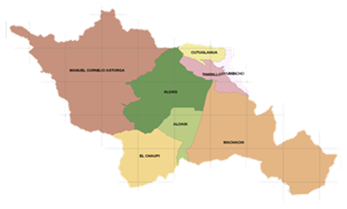
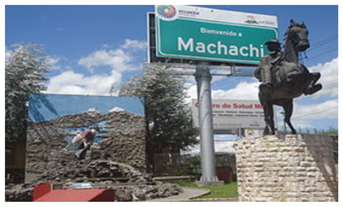
PROMOCIÓN

Slide 35
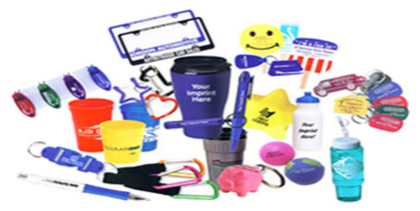
PROMOCIÓN (FERIAS)

Slide 36
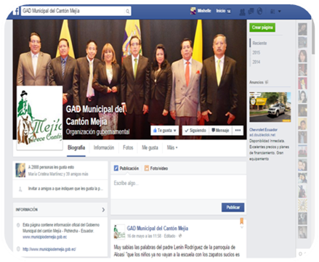
PROMOCIÓN (COMUNICACIÓN INTERACTIVA)

Slide 37
PRESUPUESTO
PUBLICIDAD
$53,337.00
RRPP
$9,000.00
PROMOCIÓN
$17,700.00
FERIAS
$10,975.00
COMUNICACIÓN INTERACTIVA
$10,600.00

Slide 38
CÁLCULO DEL TIR Y VAN
TMAR = | Tasa Pasiva | + | Inflación | + | Riesgo País
 | 5.51 | + | 3.53 | + | 6.5 | = | 15.54
Año | Ingresos | Egresos | Beneficio Neto | FSA 15.54% (Factor Simple de Actualización) | Ingreso Actual | Egreso Actual | Beneficio Neto Actual
0 |  | $102,000.00 | -$102,000.00 | 1.000 | $0.00 | $102,000.000 | -$102,000.000
1 | $175,500.00 | $113,220.00 | $62,280.00 | 0.866 | $151,895.45 | $97,992.037 | $53,903.410
2 | $194,805.00 | $125,674.20 | $69,130.80 | 0.749 | $145,926.91 | $94,141.563 | $51,785.343
3 | $216,233.55 | $139,498.36 | $76,735.19 | 0.648 | $140,192.89 | $90,442.388 | $49,750.503
4 | $240,019.24 | $154,843.18 | $85,176.06 | 0.561 | $134,684.19 | $86,888.567 | $47,795.619
5 | $266,421.36 | $171,875.93 | $94,545.43 | 0.486 | $129,391.94 | $83,474.389 | $45,917.550
 |  |  |  |  | $702,091.37 | $554,938.94 | $147,152.42
VAN | $147,152.42
TIR | 41%

Slide 39
CONCLUSIONES Y RECOMENDACIONES

Slide 40
CONCLUSIONES
Se determinó que el Cantón Mejía cuenta con gran variedad de atractivos turísticos culturales
Al ser una administración con un año de gestión está reestructurando internamente las direcciones municipales.
La investigación de mercados ayudó a aseverar la necesidad de establecer una comunicación y difusión adecuada.
Se concluyó que las personas en su mayoría conocen el cantón Mejía, lo que falta es posicionar.
Para la realización del plan de comunicación integral para el turismo cultural, se estableció objetivos y estrategias buscando resaltar la belleza cultural del cantón.

Slide 41
RECOMENDACIONES
Viabilizar la propuesta del Plan de Comunicación Integral en el Cantón Mejía.
Llevar un registro más exacto de los diferentes atractivos turísticos culturales.
Impulsar la imagen grafica que posee el cantón para que se posicione en la mente del turista.
Utilizar eficazmente los medios de comunicación preferidos por los segmentos establecidos.
Aplicar y utilizar las estrategias planteadas, para que de esta manera se incremente el turismo del cantón y por ende la economía cantonal.

